Slide 1


Slide 2

https://www.ypppt.com/
大暑诗词欣赏
大暑节气养生之道
大暑的农事活动
大暑节气的物候特征
大暑节气的习俗
大暑节气的由来

Slide 3

【第一部分】
大暑节气的由来

Slide 4

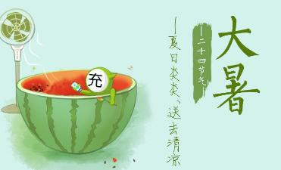
大暑节气的由来
大暑是农历二十四节气中的第十二个节气，每年7月23日或24日太阳到达黄经120°时为“大暑”节气。
“大暑”与“小暑”一样，都是反映夏季炎热程度的节令，“大暑”表示炎热至极。
《月令七十二候集解》：“六月中，……暑，热也，就热之中分为大小，月初为小，月中为大，今则热气犹大也。”这时正值“中伏”前后，全国大部分地区进入一年中最热时期，也是喜温作物生长最快的时期，但旱、涝、台风等自然灾害发生频繁，抗旱排涝防台和田间管理等任务很重。

Slide 5

节律
大暑是24节气中的第十二个节气
英文说法：Great Heat
黄经：太阳到达黄经120度
时间：每年7月22日或23日
所属季节：夏季
气候特点：高温酷热 大暑时值狮子月的开头
农事：抢收抢种，抗旱排涝

Slide 6
七十二物候 之 大暑三候
大暑日初候，腐草为萤；离明之极，故幽类化为明类。
世上萤火虫约有二千多种，分水生与陆生两种，陆生的萤火虫产卵于枯草上，大暑时，萤火虫卵化而出，所以古人认为萤火虫是腐草变成的
又五日二候，土润溽暑；溽，音辱，湿也。
第二候是说天气开始变得闷热，土地也很潮湿；
再五日三候，大雨行时
第三候是说时常有大的雷雨会出现，这大雨使暑湿减弱，天气开始向立秋过渡。

Slide 7
【第二部分】
大暑节气的习俗

Slide 8
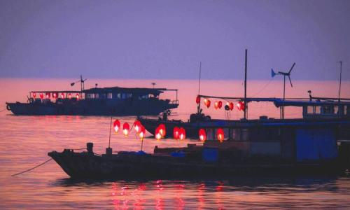
大暑节气的习俗
1
浙江：大暑送“大暑船”活动在浙江台州沿海已有几百年的历史。
“大暑船”完全按照旧时的三桅帆船缩小比例后建造，长8米、宽2米、重约1.5吨，船内载各种祭品。
活动开始后，50多名渔民轮流抬着“大暑船”在街道上行进，鼓号喧天，鞭炮齐鸣，街道两旁站满祈福人群。“大暑船”最终被运送至码头，进行一系列祈福仪式。随后，这艘“大暑船”被渔船拉出渔港，然后在大海上点燃，任其沉浮，以此祝福人们五谷丰登，生活安康。
台州椒江人还有大暑节气吃姜汁调蛋的风俗，姜汁能去除体内湿气，姜汁调蛋“补人”，也有老年人喜欢吃鸡粥，谓能补阳。
送“大暑船”

Slide 9
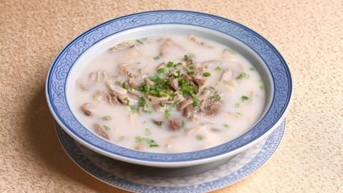
大暑节气的习俗
2
山东南部地区：有在大暑到来这一天“喝暑羊”(即喝羊肉汤)的习俗。
在枣庄市，不少市民大暑这天到当地的羊肉汤馆“喝暑羊”。
枣庄吃伏羊的习惯，与当地的农事、气候有关。枣庄是有名的麦产区。入伏之时，正是麦收结束，新面上市。是一个短暂的农闲期。夏收初过，人已疲惫，该休息休息，享受享受。农村有什么好吃的？也就是吃个新麦馍馍。狠狠心，杀只羊，不舍得自己吃，把嫁出去的闺女接回来，带着外甥狗子，回娘家，吃新麦馍馍，喝羊肉汤。你家闺女接回来了，我家也不能拉后，也蒸新面馍馍，也杀只羊，也把闺女接回来，吃伏羊。于是便成了一方民俗。
“喝暑羊”

Slide 10
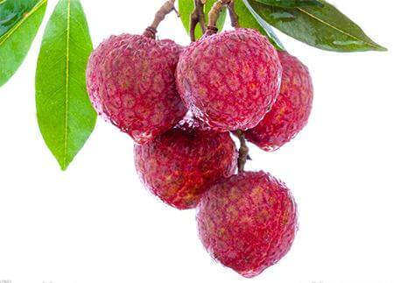
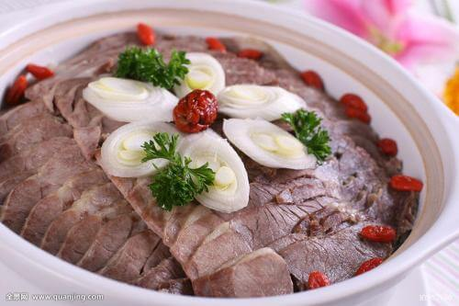
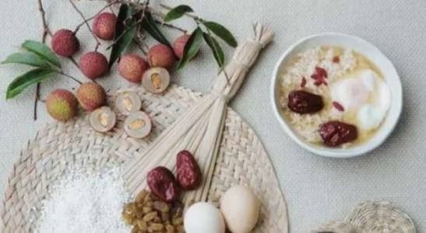
大暑节气的习俗
福建莆田人：在大暑时节有吃荔枝、羊肉和米糟的习俗，叫做“过大暑”。
荔枝含有葡萄糖和多种维生素，富有营养价值，所以吃鲜荔枝可以滋补身体。先将鲜荔枝浸于冷井水之中，大暑时刻一到便取出品尝。这一时刻吃荔枝，最惬意、最滋补。于是，有人说大暑吃荔枝，其营养价值和吃人参一样高。
节日PPT模板 http://www.ypppt.com/jieri/

Slide 11
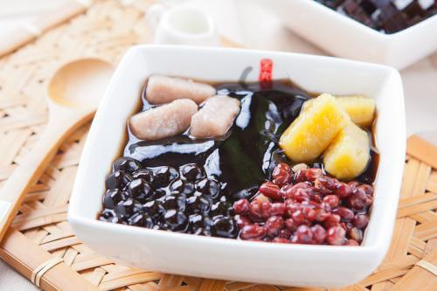
大暑节气的习俗
4
广东：有大暑吃仙草的习俗。
仙草又名凉粉草、仙人草，唇形科仙草属草本植物。
为重要的药食两用植物资源。由于其神奇的消暑功效，被誉为“仙草”。茎叶晒干后可以做成烧仙草，广东一带叫凉粉，是一种消暑的甜品。本身也可入药。民谚：六月大暑吃仙草，活如神仙不会老。烧仙草是台湾著名的小吃之一，有冷、热两种吃法。烧仙草的外观和口味均类似粤港澳地区流行的另一种小吃龟苓膏，也同样具有清热解毒的功效。但这款食品孕妇忌吃。
吃仙草

Slide 12
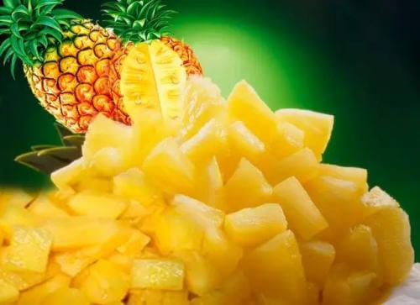
大暑节气的习俗
5
台湾：大暑期间，我国台湾有吃凤梨的习俗，民间百姓认为这个时节的凤梨最好吃。加上凤梨的闽南语发音和“旺来”相同，所以也被用来作为祈求平安吉祥、生意兴隆的象征。
另外，大暑前后就是农历六月十五日，台湾也叫“半年节”，由於农历六月十五日是全年的一半，所以在这一天拜完神明后全家会一起吃“半年圆”，半年圆是用糯米磨成粉再和上红面搓成的,大多会煮成甜食来品尝,象征意义是团圆与甜蜜。
吃凤梨

Slide 13
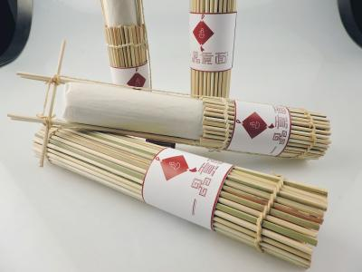
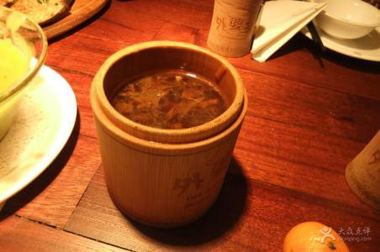
大暑节气的习俗
日本-吃竹筒面：大暑节气日本人会在社区里架起了长长的竹筒，把煮好的面条放到竹筒中过水冷却，供大家品尝。据说吃过这种竹筒冷面后夏天不会中暑。

Slide 14
【第三部分】
大暑节气的物候特征
Notes:
https://www.ypppt.com/

Slide 15
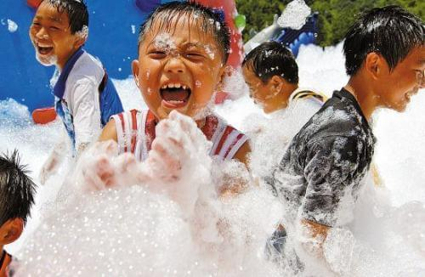
大暑节气的物候特征
一般说来，大暑节气是一年中日照最多、气温最高的时期，是华南西部雨水最丰沛、雷暴最常见、大暑节气时，我国除青藏高原及东北北部外，大部分地区天气炎热，35℃的高温已是司空见惯，40℃的酷热也不鲜见。
著名的三大火炉：南京、武汉、重庆在大暑前后也是炉火最旺。比“三大火炉”更热的地方还有很多，如安庆、九江等。每年最热的地方也不相同。2003年6～8月的最热城市是福州、杭州、长沙和南昌。
当然最热的“火炉”，要属新疆的“火焰山”——吐鲁番。大暑前后，下午的气温常在40℃以上。旅居新疆的清代诗人肖雄在他的《西疆杂述》诗集中写到“试将面饼贴之砖壁，少顷烙熟，烈日可畏。”由此可见，“火焰山”的美称的确名不虚传。

Slide 16
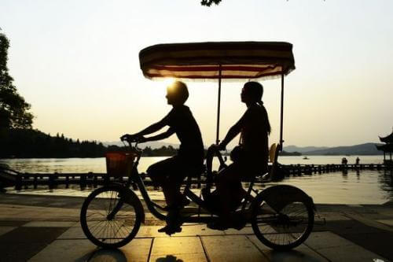

大暑节气的物候特征
在我国华南以北的长江中下游等地区，如苏、浙、赣等一带处于炎热少雨季节，滴雨似黄金。
有“小暑雨如银，大暑雨如金”，“伏里多雨，囤里多米”，“伏天雨丰，粮丰棉丰”，“伏不受旱，一亩增一担”的说法。
恰如左河水诗云：“日盛三伏暑气熏，坐闲烦静在蝇蚊。纵逢战鼓云中起，箭射荷塘若洒金。”如果大暑前后出现阴雨，则预示以后雨水多。
农谚有“大暑有雨多雨，秋水足；大暑无雨少雨，吃水愁”的说法。

Slide 17
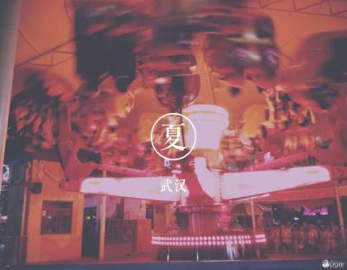
大暑节气的物候特征
而在我国的华南西部地区虽然高温出现也最频繁，但雨水却最丰沛、雷暴最常见，是雷阵雨最多的季节。
这里有谚语说：“东闪无半滴，西闪走不及”。意谓在夏天午后，闪电如果出现在东方，雨不会下到这里，若闪电在西方，则雨势很快就会到来，要想躲避都来不及。
“大暑热，田头歇；大暑凉，水满塘”
“大暑热，秋后凉”
“大暑热得慌，四个月无霜”
“大暑不热，冬天不冷”
“大暑不热要烂冬”

Slide 18
【第四部分】
大暑的农事活动

Slide 19
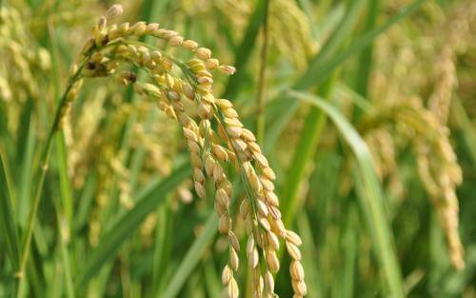
大暑的农事活动
早稻收获及晚稻插秧
“禾到大暑日夜黄”，对中国种植双季稻的地区来说，适时收获早稻，不仅可减少后期风雨造成的危害，确保丰产丰收，而且可使双晚适时栽插，争取足够的生长期。要根据天气的变化，灵活安排，晴天多割，阴天多栽，在7月底以前栽完双晚，最迟不能迟过立秋。

Slide 20
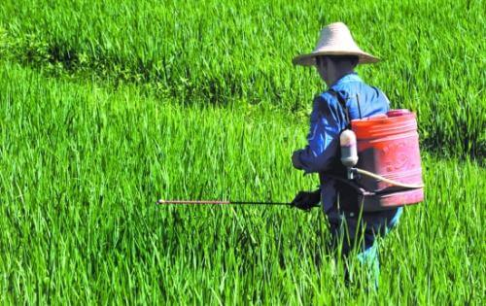
大暑的农事活动
2.灌溉
棉花花铃期叶面积达一生中最大值，是需水的高峰期，要求田间土壤湿度占田间持水量在70－80%为最好，低于60%就会受旱而导致落花落铃，必须立即灌溉。要注意灌水不可在中午高温时进行，以免土壤温度变化过于剧烈而加重蕾铃脱落。
大豆开花结荚也正是需水临界期，对缺水的反应十分敏感。农谚说：“大豆开花，沟里摸虾”，出现旱象应及时浇灌。

Slide 21
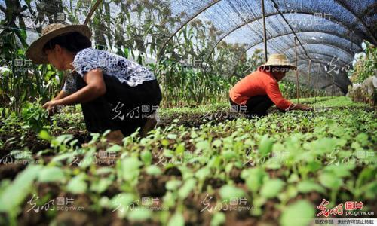
大暑的农事活动
3. 抗旱
酷暑盛夏，水分蒸发特别快，尤其是长江中下游地区正值伏旱期，旺盛生长的作物对水分的要求更为迫切，真是“小暑雨如银，大暑雨如金”。
黄淮平原的夏玉米一般已拔节孕穗，即将抽雄，是产量形成最关键的时期，要严防“卡脖旱”的危害。

Slide 22
【第五部分】
大暑节气养生之道

Slide 23
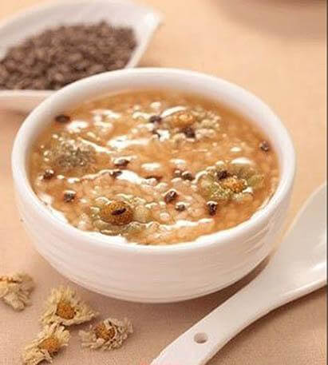
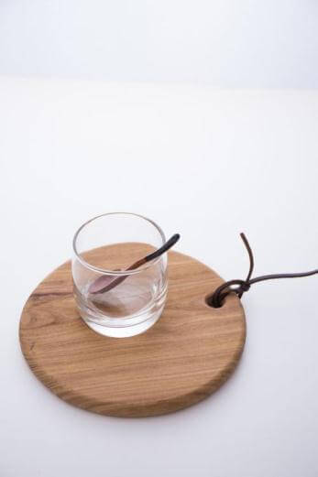
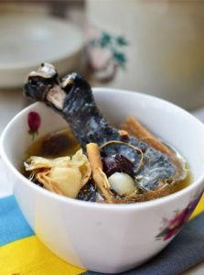
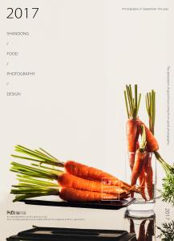
大暑节气养生之道
夏季的饮食调养是以暑天的气候特点为基础，由于夏令气候炎热，易伤津耗气，因此常可选用药粥滋补身体。《黄帝内经》有“药以去之，食以随之”，“谷肉果菜，食养尽之”的论点。
1、药粥
2、饮水
3、药膳
4、食材

Slide 24
【第六部分】
大暑诗词欣赏

Slide 25
大暑诗词欣赏
01
02
《晚夏》
——徐勉
《山亭夏日》
——唐代高骈
夏景厌房栊，促席玩花丛。
荷阴斜合翠，莲影对分红。
此时避炎热，清樽独未空。
绿树荫浓夏日长，楼台倒影入池塘。
水晶帘动微风起，满架蔷薇一院香。
译文：诗说夏夜纳凉，从房中来到花丛中，席地而卧，欣赏水中莲荷，眼前又有美酒相伴，十分惬意。
译文：山亭古树参天，人迹罕见，蔷薇飘香，周身清凉，好一幅别开生面的山中消夏风俗画。

Slide 26
大暑诗词欣赏
03
04
《夏日山中》
——唐代李白
《消暑》
——唐代白居易
懒摇白羽扇，裸袒青林中。
脱巾挂石壁，露顶洒松风。
何以消烦暑，端坐一院中。
眼前无长物，窗下有清风。
散热有心静，凉生为室空。
此时身自保，难更与人同。

Slide 27
大暑诗词欣赏
03
04
《竹里馆》
——王维
《消暑诗》
——清代江堤
细草摇头忽报侬，披襟拦得一西风。
荷花入暮犹愁热，低面深藏碧伞中。
柳枝西出叶向东，此非画柳实画风。
风来无质堆纸上，巧借柳枝相形容。

Slide 29
更多精品PPT资源尽在—优品PPT！
www.ypppt.com
PPT模板下载：www.ypppt.com/moban/ 节日PPT模板：www.ypppt.com/jieri/
PPT背景图片：www.ypppt.com/beijing/ PPT图表下载：www.ypppt.com/tubiao/
PPT素材下载： www.ypppt.com/sucai/ PPT教程下载：www.ypppt.com/jiaocheng/
字体下载：www.ypppt.com/ziti/ 绘本故事PPT：www.ypppt.com/gushi/
PPT课件：www.ypppt.com/kejian/
Notes:
模板来自于 优品PPT https://www.ypppt.com/

